Slide 1
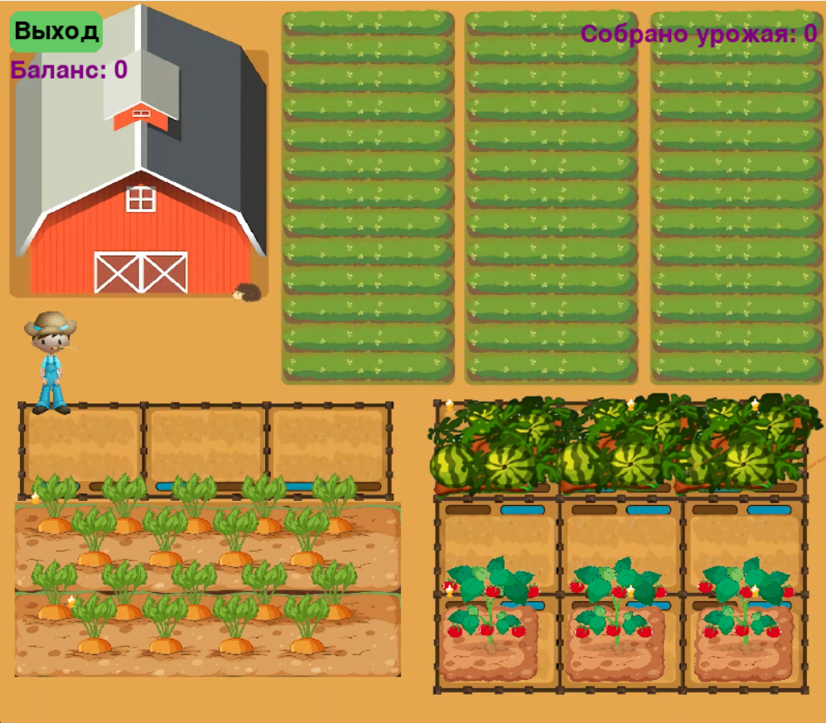


Проект по модулю Pygame «Симулятор фермы»
Выполнила: Харитонова Полина
Руководитель: Плотникова Надежда Михайловна

Slide 2

Идея проекта:
Иногда хочется вернуться в детство и поиграть в любимые игры, отдохнув от любых дел. Симулятор фермы – отличный выбор. Тип игры, который точно знаком всем.

Slide 3

Цели и задачи проекта:
Создать интересную игру с необычными механиками
Сделать удобный пользовательский интерфейс
Разобраться в тонкостях разработки игр
Сделать уникальные карты и музыку

Slide 4

Кратко о работе игры и ее механиках:
Передвижение персонажа:
Вверх - W
Вниз - S
Вправо - D
Влево - A
Взаимодействие с полем:
Собрать урожай - F
Отдать урожай (преобразовать в баланс) - E
Дополнительно:
Меню выбора уровня (инвентарь) - R
Выход в главное меню - Escape

Slide 5
Кратко о работе игры и ее механиках:
После начала игры пользователю предоставляется возможность управлять фермером, который передвигается по карте и может собирать урожай - на некоторых позициях расположены специальные коллайдеры, реагирующие на кнопку сбора(F). После этого в правом верхнем углу пользователю начинает добавляться количество собранных единиц урожая. Чтобы обменять урожай на баланс в монетах, игрок должен зайти на территорию обмена (амбар, здание в левой части каждой карты) и нажать там на кнопку обмена(E). В левой части также будет появляться счетчик до обновления карты (то есть до появления нового урожая), карты обновляются каждые 10 секунд. Чуть выше есть надпись с балансом, который высчитывается по специальному коэффициенту:
Количество собранного пользователем урожая умножается на 0.5 и записывается в счетчик, то есть если игрок собрал 10 единиц урожая, ему начислится 5 монет баланса.

Slide 6
Кратко о работе игры и ее механиках:
Данное вычисление баланса нужно, чтобы игрок немного дольше копил на следующие уровни игры, пару слов о них. Всего в игре три карты, которые находятся в меню выбора карт (инвентарь), открывается оно по нажатии на кнопку покупки и выбора карты(R). Первая разблокирована по умолчанию и игра начинается с нее. Когда пользователь накапливает 100 и более монет баланса, у него появляется возможность приобрести следующую карту (стоимость 100 монет баланса), третья карта имеет стоимость в 300 монет баланса. В игре за плату можно повышать коэффициент сбора урожая (каждый раз стоимость прокачки увеличивается). Каждая карта по-своему уникальна и интересна, поэтому точно сможет зацепить игроков. В левом верхнем углу карты расположена кнопка "В меню", по нажатии на которую можно покинуть игровой процесс. Выход также осуществляется по указанной кнопке (Escape)
Баланс, количество собранного урожая при выходе пользователем из игры сохраняются в базу данных, так что игрок не потеряет свой прогресс при выходе и повторном запуске программы.

Slide 7

Оптимизация и новые функции
Как развитие приложения
В будущем при доработке игры можно учесть следующие пункты:
1. Больше различных тем, с ними пользовательский интерфейс будет выглядеть лучше и разнообразнее.
2. Не только фоновая музыка, но и звуки кнопок, играть станет интереснее
3. Больше новых уровней
4. Добавление аккаунтов для игроков
5. Добавление новых интересных механик, анимаций
6. Обратная связь пользователь – разработчик для скорого выявления ошибок, неполадок и багов в работе игры

Slide 8

Заключение
Симулятор фермы - спокойная и расслабляющая игра, которая в будущем продолжит развиваться и заполняться новыми функциями и геймплеем. Ее интерфейс интересный и красочный, а все правила и механики понятны, но не примитивны.

Slide 9

Спасибо за внимание!
Отдельная благодарность @Frendly131 за помощь в создании игры. Его вклад в проект бесценен

